Slide 1









Slide 2

Construyendo comunidad educativa intercultural
Erika Castro
PEIB 2023

Slide 3

Contenido del set “ construyendo comunidad educativa intercultural “
1 | Importancia de la educación intercultural en los establecimientos educativos
2 | Orientaciones para la escuela: resguardo de derechos de niños y niñas llamados a ser machi y otros casos de orden cultural indígena
3 | Orientaciones didácticas: lengua y cultura de los pueblos originarios ancestrales/ sector de lengua indígena
4 | Recomendaciones y criterios para elaborar recursos didácticos en educación intercultural bilingüe
5 | Oportunidades curriculares para el desarrollo de un enfoque intercultural en el primer ciclo educativo
6 | La comunidad educativa intercultural
7 | La interculturalidad en los instrumentos de gestión
8 | Protocolo de vinculación familia-escuela-comunidad
9 | Orientaciones para la implementación de la asignatura de lengua y cultura de los pueblos originarios ancestrales
10 | Taller construyendo la comunidad educativa intercultural
11 | Tríptico la importancia de la comunidad educativa intercultural

Slide 4
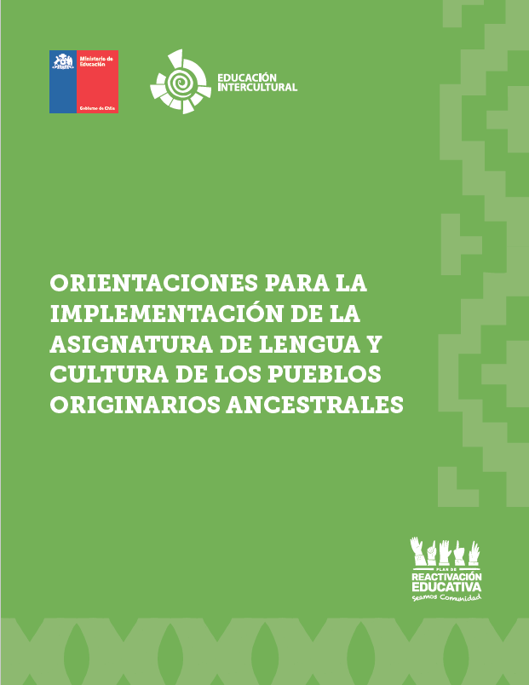
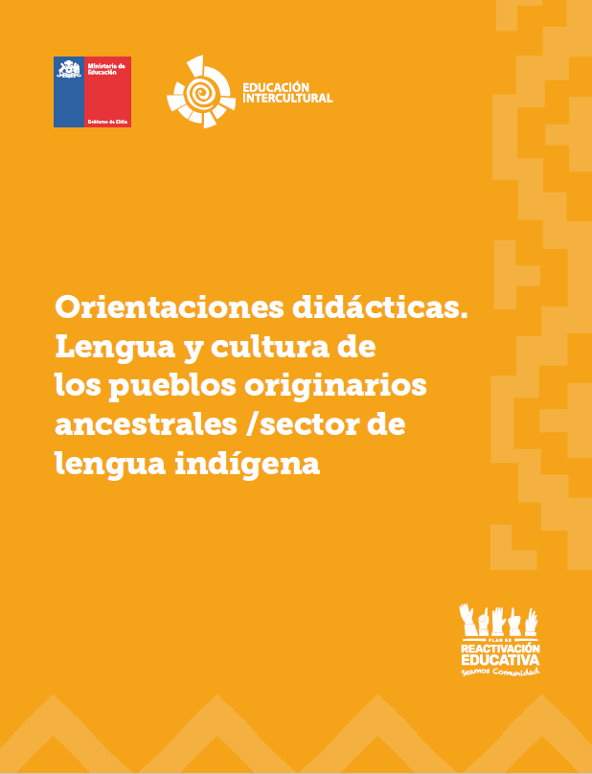


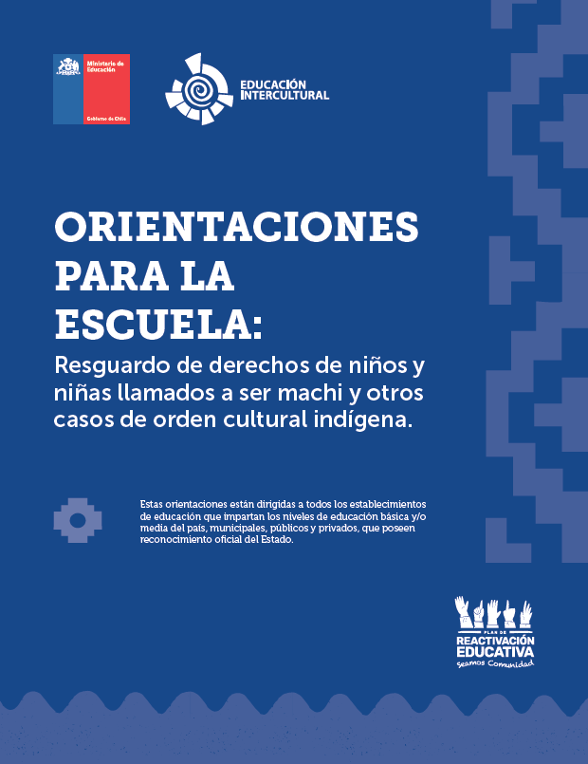

Slide 5

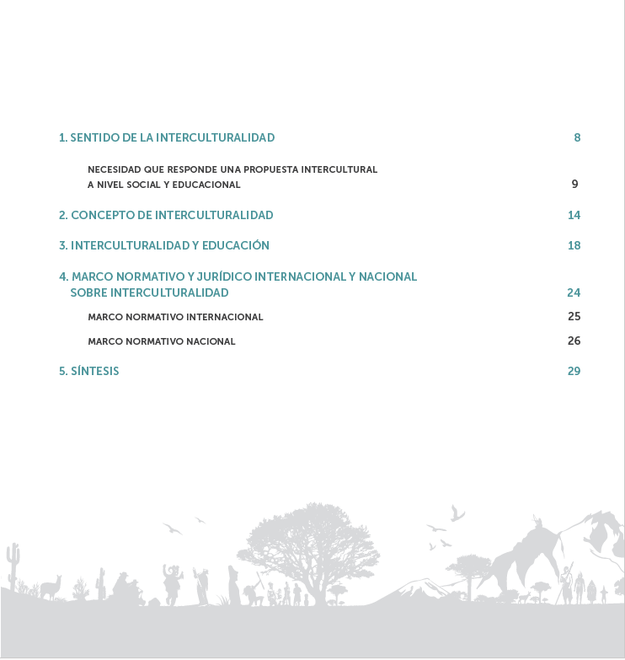
Elementos clave del concepto de interculturalidad

Slide 6
Reconocimiento de que existen asimetrías de poder donde hay culturas dominantes.
Consciencia de que las asimetrías generan conflictos y nos hacemos cargo.
Conocemos, respetamos y valoramos las diferencias
Diálogo simétrico y co-construcción colectiva de un proyecto social

Slide 7

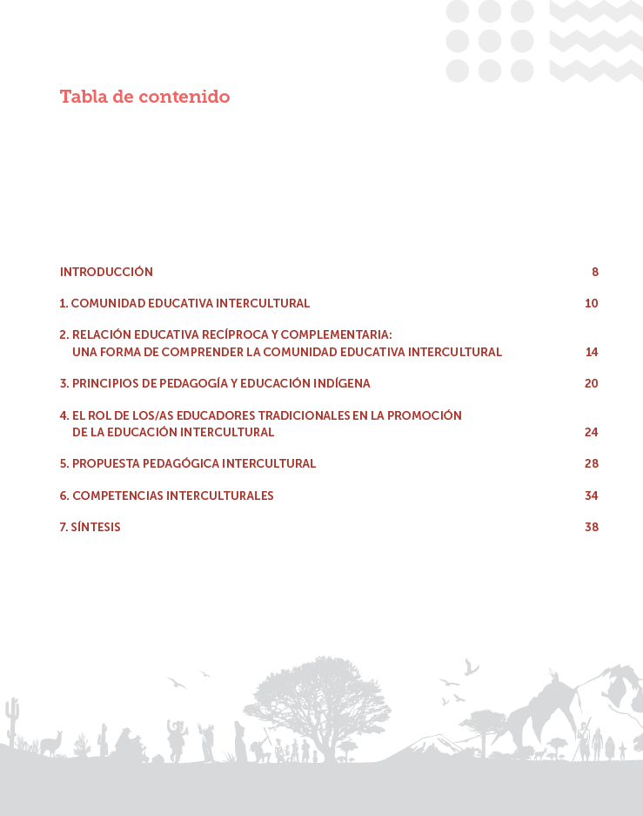

Slide 8

De una comunidad educativa a una comunidad educativa intercultural
La comunidad educativa intercultural es aquella que genera vínculos formativos entre la escuela y las familias, comunidades y/o asociaciones, tanto de los pueblos indígenas como de otras culturas, otorgándoles un rol activo en la formación de los niños, niñas y jóvenes e incorporándoles en la propuesta educativa del establecimiento educacional con una mirada holística y ecléctica.
Aquella agrupación de personas que, inspiradas en un propósito común, integran la institución educacional; incluye a alumnos/as, padres, madres y apoderados, profesionales de la educación, asistentes de la educación, equipos directivos y sostenedores educacionales” Art N° 9 LGE

Slide 9
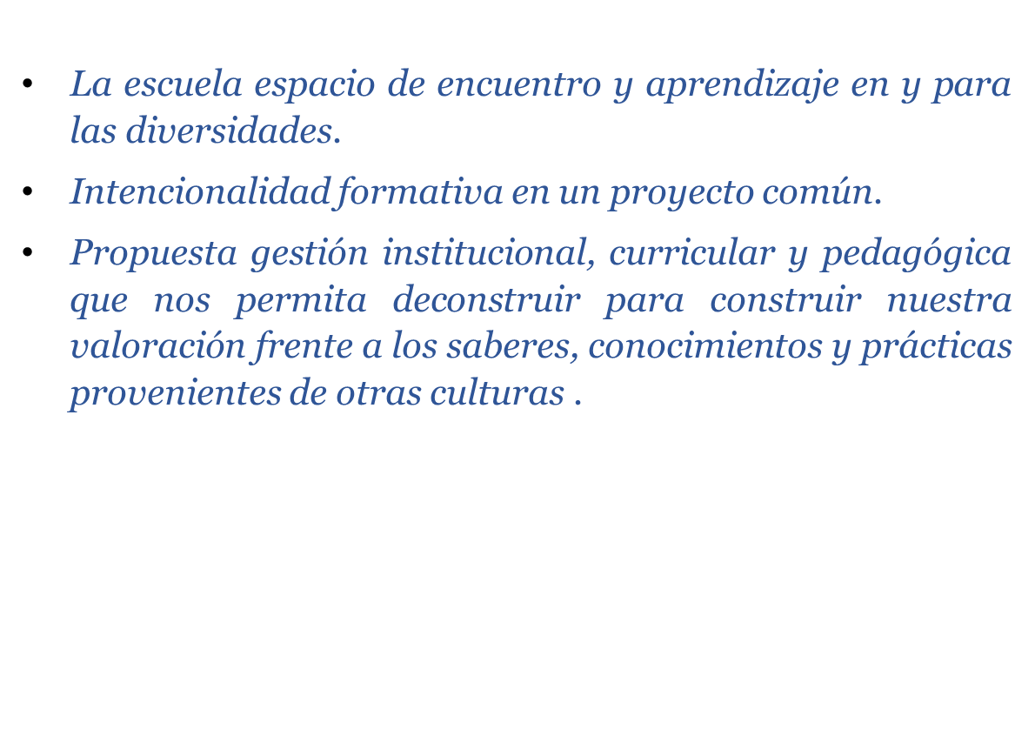

Slide 10
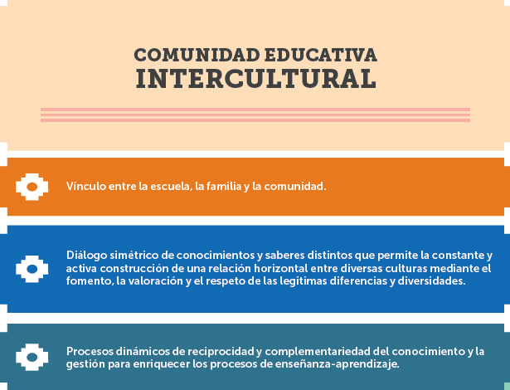

Slide 11
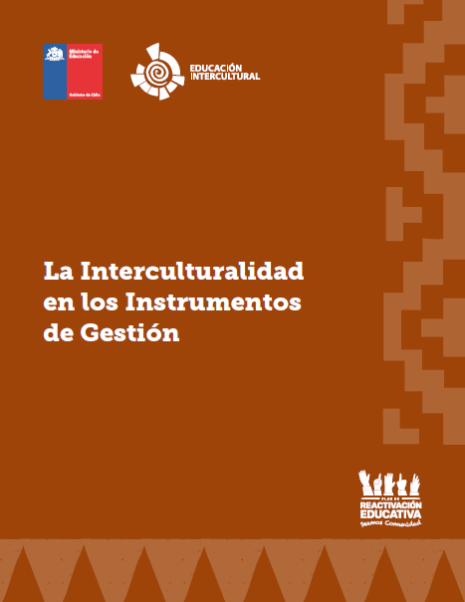
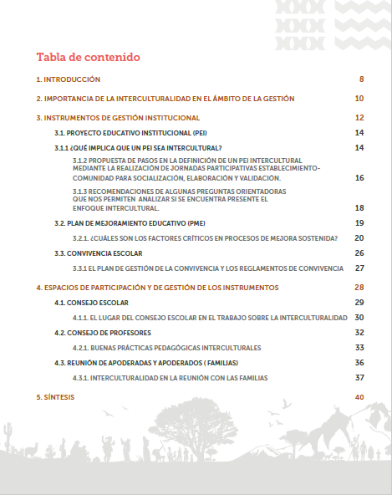
La educación intercultural en los instrumentos de gestión

Slide 12
Tiene el objetivo de entregar orientaciones en relación a promover que la educación intercultural sea un proyecto formativo de la escuela, organizado, validado y sustentable en el tiempo.
Para ello entrega recomendaciones a cada uno de los instrumentos de gestión y de los espacios de gestión/participación.

Slide 13
La educación intercultural en los instrumentos de gestión
Instrumentos de gestión
PEI: Declarar como principio básico del establecimiento el resguardo, a nivel de convivencia y enseñanza-aprendizaje, de la interculturalidad.
PME: Materialización de lo declarado en el PEI en metas y objetivos estratégicos que se plasmen en prácticas institucionales para promover el enfoque intercultural
Espacios de gestión
Consejo Escolar: Instancias de participación en las que se integran representantes de los diferentes estamentos de la comunidad educativa, con el fin de promover la mejora permanente del proyecto educativo intercultural
Consejos de profesores: Espacios para la reflexión técnico-pedagógica que propongan aprendizajes y prácticas que intencionen contenidos curriculares sobre la interculturalidad; y propicien una convivencia con sentido intercultural en el aula.
Plan y reglamento de la Convivencia Escolar: Compuesto de las acciones, protocolos, redes, programas y/o proyectos que abordan los diferentes ámbitos del clima escolar y la formación de una convivencia con enfoque intercultural.
Reunión de apoderados: Espacio de gestión que permitan el encuentro entre la comunidad educativa y la escuela para discutir los criterios y énfasis del proyecto educativo intercultural del establecimiento.

Slide 14
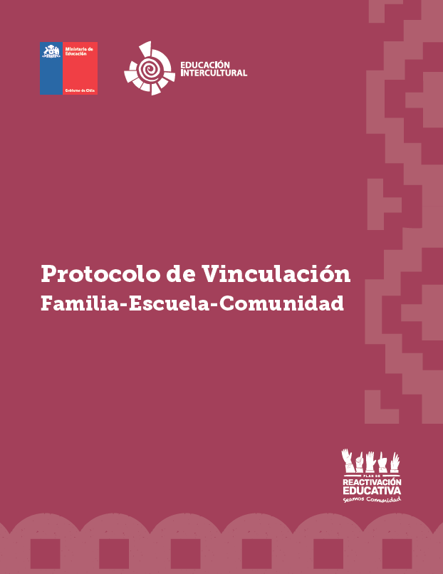
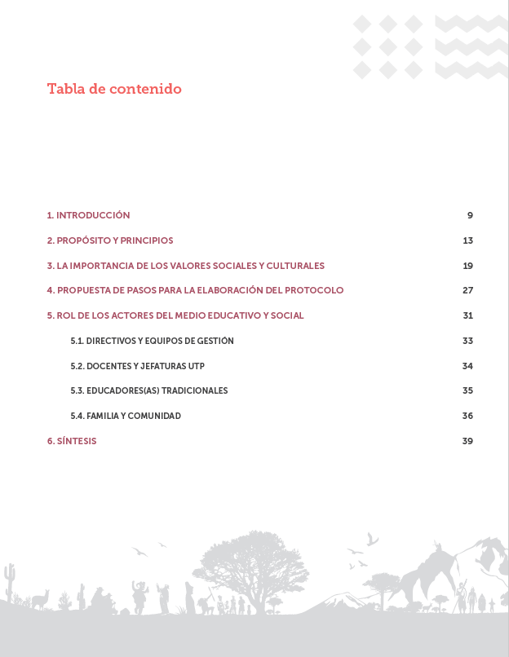
Elementos clave del protocolo vinculo familia – escuela –comunidad

Slide 15

Permite repensar nuevas formas de vinculación y trabajo participativo para la co-construcción
Propone rutas reflexivas y acciones concretas que promueven el trabajo reciproco y complementario.
Releva y valora el conocimiento y saberes que existen en los actores del medio social al cual esta vinculada la escuela.

Slide 16
Elementos clave del protocolo vinculo familia – escuela –comunidad
Objetivos del protocolo de actuación en contexto intercultural
Aportar lineamientos que orienten la comunicación e interacción adecuada entre los actores del medio educativo y social, a fin de implementar una educación intercultural
Facilitar la colaboración entre actores del medio educativo y social en la implementación de la educación intercultural
Construir un marco de entendimiento y diálogo educativo, social y cultural, que permita mejorar la implementación de la educación intercultural.

Slide 17
Contenido del set “ construyendo comunidad educativa intercultural

Slide 18


Slide 19
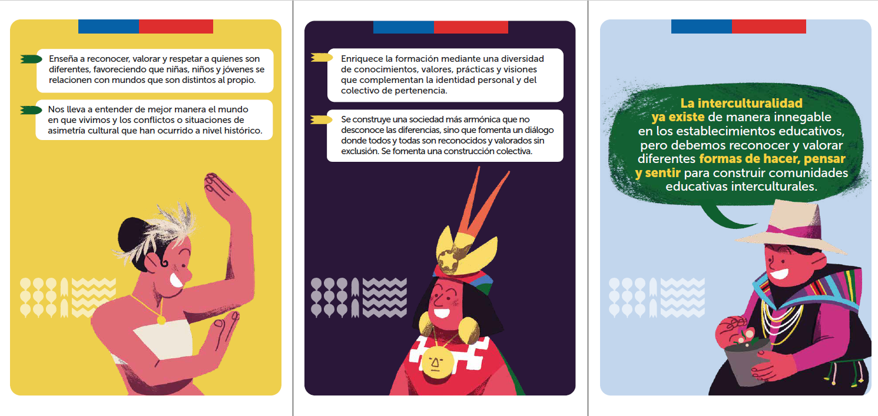

Slide 20
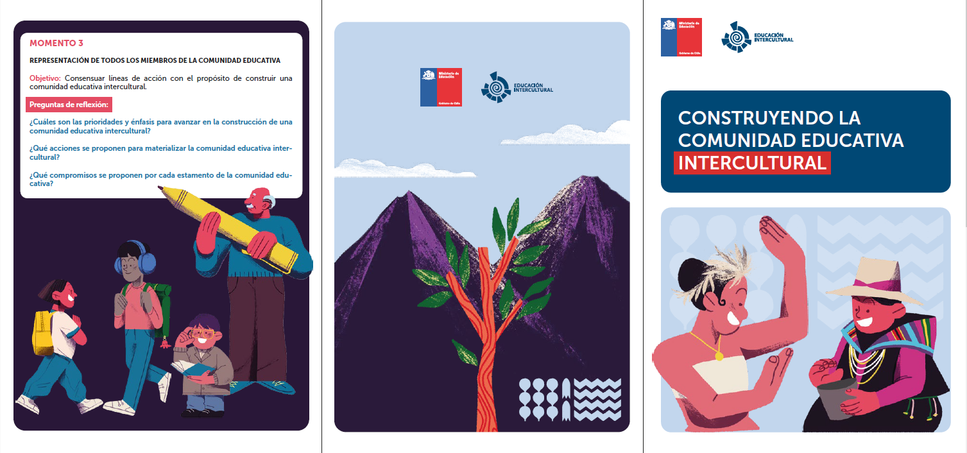

Slide 21
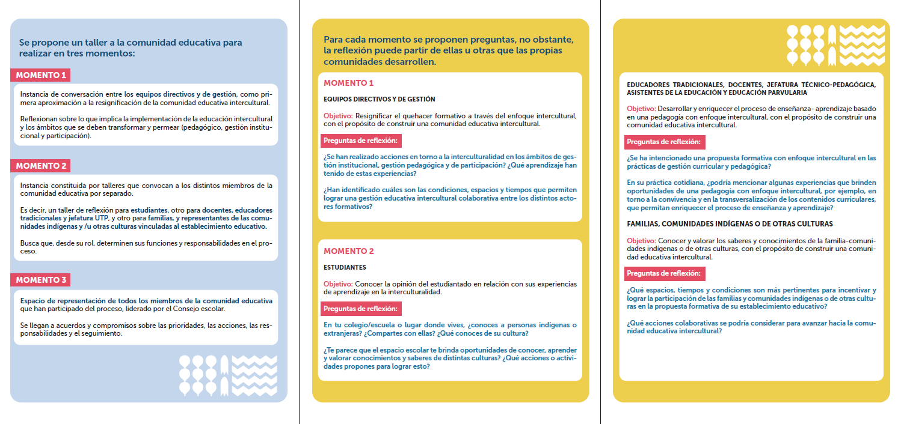

Slide 22
Estado de arte
Objetivos estratégicos
Ámbitos de acción
Actores alianzas
Nudos y oportunidades
Tiempos procesos

Slide 23
Comunidad educativa intercultural
“Una escuela que sabe escuchar, que genera las condiciones y espacios de participación real, que reflexiona en torno a su quehacer, se moviliza en fusión de acuerdos y acciones concordadas entre todos/as.
Se construye en la dinámica de trabajo, las decisiones y acciones que se toman.
Es aquí donde el intencionar un modo de relacionarnos y trabajar cobra sentido para la transformación de la escuela a través de construcción de la comunidad educativa intercultural”

